Slide 1
Wesentliche Gefährdungen auf Biogasanlagen (inkl. Unfallbeispielen)
Vorname Nachname

Slide 2
Agenda
Wesentliche Gefährdungen auf Biogasanlagen
Überblick über wesentliche Gefährdungen für den Menschen
  Gefährdungen durch Biogas und seine Bestandteile
  Gefährdungen durch den Umgang mit Gefahrstoffen
  Gefährdungen durch biologische Arbeitsstoffe
  Mechanische Gefährdungen
  Elektrische Gefährdungen
  Überblick über wesentliche Gefährdungen für die Umwelt

Slide 3











Wesentliche Gefährdungen für den Menschen
Gesundheitsgefahr
Ersticken
Gefährdungen durch Biogas und seine Inhaltsstoffe
Explosion
Brand
Mechanische und Elektrische Gefährdungen
Quetschen, Stolpern, Stoßen
Stromschlag
Chemische und biologische Gefährdungen
Pilze, Viren, Bakterien
Gefahrstoffe
Gefährdungen durch Arbeiten in großer Höhe
Absturz
Herabfallende Gegenstände
Sonstige Gefährdungen
Heiße Oberflächen
Lärm
+ Umgebungsbedingte Gefährdungen (auch Unwetter, Naturgefahren), Fehlverhalten und Organisationsverschulden
Psychische Belastungen: Der Arbeitgeber muss seit 01.06.2015 auch psychische Belastungen der Beschäftigten in der GBU berücksichtigen (§3, Abs. 2, BetrSichV).
Quelle: ASR 1.3, BAUA; ISO 7010

Slide 4

Biogas und seine Bestandteile I
TRGS 529 Nr. 3.2.4
Quelle: ASR 1.3, BAUA; ISO 7010
Mögliche Gefährdungen durch Biogas:
Bei höheren Konzentrationen wirkt Biogas erstickend
Biogas kann je nach Zusammensetzung leichter oder schwerer als Luft sein
Biogas ist extrem entzündbar u. kann mit Luft eine g.e.A. (6 Vol.-% bis 22 Vol.-%) bilden
 | Eigenschaften | Gefährliche Atmosphäre | AGW
CO₂ | Farbloses Geruchlos Schwerer als Luft | Gesundheitsgefahren: Ab 1 Vol.% z.B. Reizung Schleimhäute Ab 5 Vol.% z.B. Kopfschmerzen, Schwindel Konzentrationen > 8 Vol.% führen innerhalb von 30-60 Minuten zum Tod | 5000 ppm
NH₃ | Farblos Stechend riechend Leichter als Luft | Explosionsgefahr Gesundheitsgefahren: > 30-40 ppm werden Schleimheute, Atemwege u. Augen gereizt > 1000 ppm erfolgen Atembeschwerden und man kann das Bewusstsein verlieren | 20 ppm

Slide 5
Biogas und seine Bestandteile II
TRGS 529 Nr. 3.2.4
 | Eigenschaften | Gefährliche Atmosphäre | AGW
CH₄ | Farblos Geruchlos Leichter als Luft | Brand- u. Explosionsgefahr ( 4.4 und 16.5 Vol.-%) Erstickungsgefahr durch Luftverdrängung | -
H₂S | Geruch nach faulen Eiern Schwerer als Luft | Explosionsgefahr Gesundheitsgefahren: Ab 50 ppm Reizung der Atemwege Ab ca. 100 ppm Betäubung Geruchsrezeptoren Ab 250 ppm schwerste Lungenschäden Ab 500 ppm Bewusstlosigkeit und Tod | 5 ppm
Achtung:
Ein hoher Anteil an organisch gebundenem Schwefel im Substrat, ein Zusatz von anorganischen Schwefelverbindungen (z.B. Stabilisatoren, Kupfersulfat) und/oder eine Veränderung des pH-Wertes vom alkalischen in den sauren Bereich können den Schwefelwasserstoffgehalt im Biogas stark ansteigen lassen!
Die Dichte von wasserdampfgesättigtem Biogas ist im Wesentlichen abhängig vom CH₄- bzw. CO₂-Gehalt, der Temperatur und dem Druck. Bei steigenden CO₂-bzw. sinkendem CH₄-Gehalt wird Biogas schwerer als die Umgebungsluft (i.d.R. ab Methangehalten < 50 Vol.%). Austretendes Biogas kann plötzlich in tiefe gelegene Arbeitsbereiche absinken.
Biogas entmischt sich unter Einwirkung der Schwerkraft nicht!

Slide 6
Sauerstoffmangel durch Biogas
TRGS 529 Nr. 3.2.4
Erstickungsgefahr
Luft enthält normalerweise 21 Vol.% Sauerstoff. Wenn der Sauerstoffgehalt unter 18 Vol.% fällt, kann es bereits zu sinkender körperlicher und geistiger Leistungsfähigkeit kommen. Bei längerem Aufenthalt zeigen sich folgenden Erstickungssymptomen:
Starkes Atmen und Kurzatmigkeit
Starke Ermüdung
Übelkeit und Erbrechen
Unterhalb von 11 Vol. % schwindet das Bewusstsein ohne Vorwarnung. Gehirnschädigungen und der Tod folgen innerhalb von wenigen Minuten.
Unterhalb von 6. Vol.% tritt unmittelbare Ohnmacht ein. Auch bei Rettung verbleiben Hirnschäden.
Die größte Gefahr besteht beim Betreten eines mit Biogas gefluteten Raumes (z.B. Gruben und Schächte).
Quelle: BG ETEM

Slide 7
Gefährdungen durch Kohlendioxid
Eigenschaften von CO₂, die zu Gefährdungen führen
Farblos, geruchlos, nicht reizend ➔ lässt sich ohne Messgeräte nicht wahrnehmen („lautlose Gefahr“)
Schwerer als Luft ➔ sammelt sich in Senken, Schächten, Kellern und Behältern
Nicht brennbar, nicht explosiv ➔ aber verdrängt den Sauerstoff in der Luft
Toxisch bei höheren Konzentrationen durch direkten Einfluss auf Atemzentrum und Säure-Basen-Haushalt im Körper
Typische Gefährdungen auf Biogasanlagen durch CO₂
Erstickungsgefahr (Sauerstoffverdrängung)
    Schon ab ca. 5 - 8 Vol.-% CO₂ treten Kopfschmerzen, Schwindel und Atemnot auf
    Ab 10 Vol.-% besteht akute Lebensgefahr
    20 Vol.-% führt sehr schnell zu Bewusstlosigkeit und Tod
Akute Gesundheitsgefahr für Beschäftigte
    Symptome: Atemnot, Schwindel, Panik, Krampfanfälle, Bewusstlosigkeit
    Gefahr des „schnellen Umkippens“ ohne Vorwarnung
Indirekte Gefährdungen
    Panikreaktionen bei plötzlicher Atemnot ➔ Sturz- und Unfallgefahr
    Erhöhtes Risiko bei Alleinarbeit

Slide 8

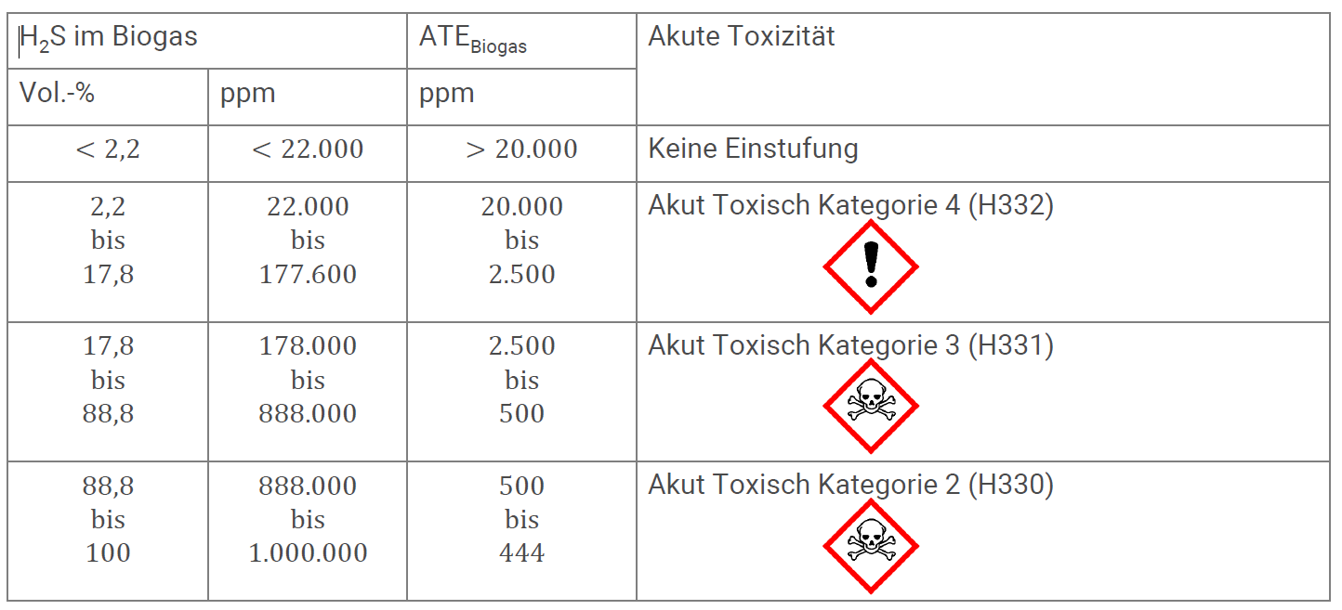
Einstufung von Biogas
GHS-System – Aktualisierung 01.09.2025
Biogas ist als Gemisch einzustufen
Hinsichtlich der Entzündbarkeit ist Biogas als „Entzündliches Gas der Kategorie 1“ eingestuft (H-Satz 220 „Extrem entzündbares Gas“)
Je nach Zusammensetzung kann zusätzlich folgende Einstufung erforderlich sein:
Gefahr
Quelle: Herr Thallmair; SVLFG

Slide 9
Wann können sich Gefährdungen durch Biogas ergeben?
TRGS 529 Nr. 3.4.2
Nennen Sie Beispiele zu den folgenden Situationen:
Abweichungen vom bestimmungsgemäßen Betrieb
Einbringung von Zündquellen in explosionsgefährdete Bereiche
Unsachgemäße Instandhaltungstätigkeiten
Freisetzung von Biogas
Störungsbedingte Freisetzung von Biogas
Störungsbedingte Freisetzung von Gärsubstrat
Mechanische Einwirkung auf Biogas führende Anlagenteile
Eingriffe Unbefugter
Unerwünschte Reaktionen bei der Mischung verschiedener Substrate

Slide 10
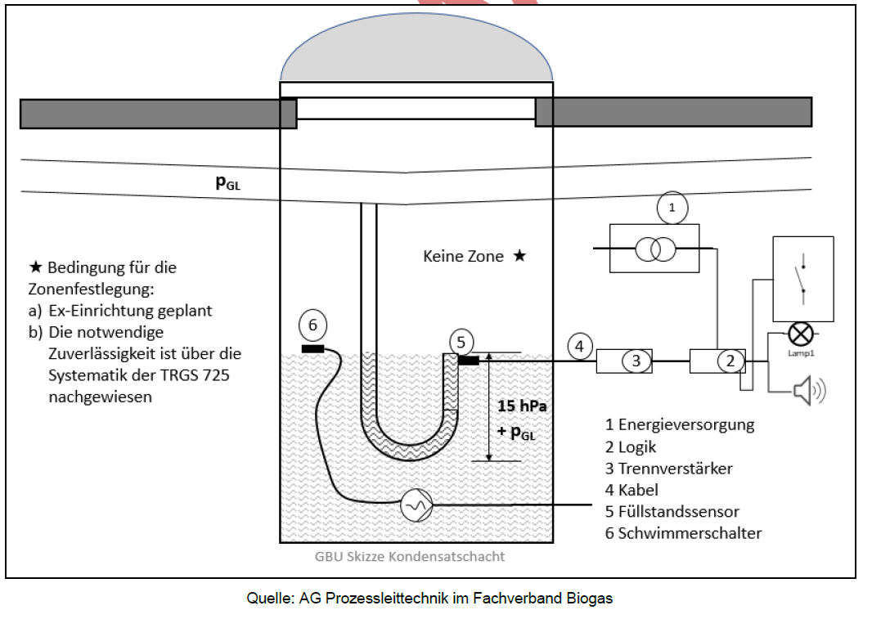
Unfallbeispiel I
Vergiftung nach Inhalation von Rohbiogas
Unfallhergang:
Nach Abschluss von Anbindungsarbeiten sollte die Wassersperre in einem Kondensatschacht von zwei Mitarbeitern wieder aufgefüllt werden. Das gesamte Leitungssystem war mit Stickstoff gespült und freigemessen.
Vor dem Auffüllen öffnete einer der beiden Mitarbeiter die Gasabsperrarmatur an einem Behälter.
Beim Annähern an den Kondensatschacht war starker Gasgeruch zu bemerken.
Dennoch beugte sich einer der beiden Mitarbeiter in den Schacht, verlor das Bewusstsein und stürzte ab.
Der Mitarbeiter ist verstorben.
Unfallursache:
Menschliches Fehlverhalten
Quelle: Dirk Pachurka; BG ETEM

Slide 11
Unfallbeispiel II
Verpuffung beim Öffnen eines Gasspeichers
Für die Wartungen der Rührwerke sollte das Gasspeichersystem an zwei gegenüberliegenden Stellen teilgeöffnet werden.
Unfallhergang:
Zwei Monteure beginnen, den Klemmschlauch über eine Breite von 12 m aus der Klemmschiene zu entfernen.
Um den Klemmschlauch besser erreichen zu können, stellt sich ein Monteur auf die Umwehrung der umlaufenden Arbeitsbühne.
Nachdem etwa 10 m Schlauch entfernt worden sind, tritt eine Verpuffung auf, das Gasspeichersystem wird hierdurch aufgespannt.
Der auf dem Geländer stehende Monteur wurde hiervon überrascht und erschrak sich so sehr, dass er das Gleichgewicht verlor und über das Geländer 6 m zu Boden stürzte.
Quelle: Dirk Pachurka; BG ETEM

Slide 12
Unfallbeispiel II
Verpuffung beim Öffnen eines Gasspeichers
Unfallursache:
Im Zwischenraum des Gasspeichersystems ist - ggf. durch einen Riss in der Gasspeicherfolie - eine gefährliche explosionsfähige Atmosphäre entstanden.
Über die Zündquelle können bis heute nur Vermutungen angestellt werden: ggf. hat der Funke einer durch Folienbewegungen verursachten, elektrostatischen Entladung das Biogas-Luft-Gemisch entzündet.
Wesentliche Mängel:
Das Instandhaltungsunternehmen hat keine Absturzsicherungs-Maßnahmen getroffen.
Die Gefährdungsbeurteilung des Instandhaltungsunternehmen deckte die Anforderungen der TRBS 1112 Teil 1 „Explosionsgefährdungen durch und bei Instandhaltungsarbeiten“ nur unzureichend ab.
Quelle: Dirk Pachurka; BG ETEM

Slide 13
Weitere Gefahrstoffe auf der Biogasanlage
TRGS 529 Anlage 1
Beispiele für Gefahrstoffe:
Beladene Aktivkohle
Reaktionsgase (z.B. Schwefelwasserstoff, Ammoniak)
Zusatz- und Hilfsstoffe
Betriebsstoffe (z.B. Fette, Frischöle, Dieselkraftstoff)
Entschwefelungsmittel
Dieselmotoremissionen
Prüfgase für tragbare Gaswarngeräte
Laborchemikalien
Desinfektionsmittel
Technische Schwefelsäure
Konservierungsmittel
Nitrose Gase
Schwefelablagerungen
Frostschutzmittel
Stäube
Stoffwechselprodukte von Biostoffen (z.B. Schimmel)
…
Erscheinungsformen:
Gase
Dämpfe
Flüssigkeiten
Aerosole (Nebel, Rauche, Stäube)
Feststoffe

Slide 14
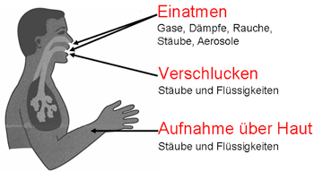
Kontaktmöglichkeiten und Aufnahmewege
TRGS 529 Nr. 3.2.1, 3.2.3
Gefährdungen können sich insbesondere bei folgenden Tätigkeiten ergeben:
Sichtprüfung der Verpackungen auf Beschädigung, Entgegennahme
Abladen vom Lieferfahrzeug, innerbetrieblichen Transport, Einlagerung
Lagerentnahme, Bereitstellung zur Verwendung, Verwendung/Einsatz
Beseitigen von Verunreinigungen
Durchführen von Instandhaltungsarbeiten z. B. am Dosiersystem
Entsorgung oder Rückführung von Verpackungen
Aufnahmepfade:
Atemwege
Mund
Haut bzw. Schleimhaut
In seltenen Fällen verletzungsbedingten Infektionen
Quelle: VBG, http://vbg.de/apl/arbhilf/unterw/119_auf.htm

Slide 15
Biostoffe
TRGS 529 Nr. 3.2.6
Biostoffe sind Mikroorganismen, Zellkulturen sowie Parasiten, die beim Menschen Infektionen, Krankheiten sowie atemwegssensibilisierende und toxische Wirkung hervorrufen können.
Hierzu zählen insbesondere: Bakterien, Pilze, Viren, Endotoxine
Mit biologischen Arbeitsstoffen (z.B. Substraten, Gärprodukten, Kondensat) können Personen auf Biogasanlagen insbesondere in Kontakt kommen bei
der Probenahme,
der Anlieferung,
dem Entleeren und Befüllen von Güllefässern,
Kontakt zu Rohbiogaskondensat,
Arbeiten am oder auf dem Fahrsilo,
Arbeiten im Gärbehälter,
dem Reinigen von Behältern, Mobilgeräten und Arbeitsmitteln und
Arbeiten an substrat- oder gasführenden Leitungen und Komponenten.

Slide 16
Biostoffe und deren Wirkung
Infektiöse Wirkung
Eindringen und Vermehren von Krankheitserregern, insbesondere bei geschwächtem Immunsystem.
Sensibilisierende Wirkung
Überreaktionen des Immunsystems in Form von Allergien können entstehen. Nach der Sensibilisierung kann eine Allergie schon durch geringe Mengen eines Stoffes ausgelöst werden.
Toxische Wirkung
Toxine werden von Mikroorganismen gebildet und können toxische Reaktionen auslösen.
Sonstige Wirkungen
Fruchtbarkeitsschädigung und Krebserzeugung.

Slide 17
Beispiel Berufskrankheit
Exposition gegenüber einem Biostoff
Berufskrankheit Nr. 4301 „Durch allergisierende Stoffe verursachte obstruktive Atemwegserkrankungen“
Hergang:
Der in Teilzeit in einer NaWaRo-Biogasanlage beschäftigte Landwirt hat bis zum Auftreten der Krankheitssymptome knapp 7 Jahre alle anfallenden Arbeiten in der Anlage verrichtet (Normalbetrieb, Instandhaltung).
Bei diesen Tätigkeiten war er regelmäßig einer inhalativen Exposition gegenüber Substratstäuben (pflanzlicher und tierischer Herkunft mit z.T. allergener Wirkung) ausgesetzt.
Die medizinischen und arbeitstechnischen Anerkennungsvoraussetzungen waren erfüllt, die angezeigte Berufskrankheit wurde anerkannt (zuständiger Unfallversicherungsträger: BG ETEM).
Quelle: Dirk Pachurka; BG ETEM

Slide 18
Mechanische Gefährdungen
Kontrolliert bewegte ungeschützte Teile, die frei zugänglich sind (Quetschstellen, Scherstellen, Schneid- und Stichstellen, Einzug- und Fangstellen sowie Stoßstellen)
Oberflächen
(Ecken, Kanten, Spitzen, Schneiden, Oberflächen mit hohen Oberflächenrauhigkeiten)
Mobile Arbeitsmittel
(Fernsteuerungen, Leitsystemen, rückwärts fahren, fahren mit eingeschränkter Sicht, auf unbefestigtem Untergrund oder mit schwerpunktverändernder Last)
Unkontrolliert bewegte Teile
(Umstürzende, rollende, gleitende, oder herabfallende Teile oder sich lösende, berstende und wegfliegende Teile und unter Druck herausspritzende Medien oder herausgeschleuderte Medien beziehungsweise Arbeitsgut)
Rutschige Oberflächen, Stolperstellen
Möglichkeit des Absturzes von Personen, auf tiefer gelegene Flächen oder einen Gegenstand
Quelle: BAUA; https://www.baua.de/DE/Themen/Arbeitsgestaltung-im-Betrieb/Gefaehrdungsbeurteilung/Expertenwissen/Mechanische-Gefaehrdungen/Mechanische-Gefaehrdungen_node.html

Slide 19
Unfallbeispiel III
Mitarbeiter von Radlader überrollt
Unfallhergang:
In der Kompostierungs- / Biogasanlage verlässt ein Mitarbeiter ein Anlagengebäude und tritt auf eine Bewegungs- / Arbeitsfläche für zwei Radlader.
Einer der beiden Radlader fährt in diesem Moment mit hochgestellter Schaufel an, stößt den Mitarbeiter mit der Schaufel an und überrollt ihn mit einem Vorderrad.
Unfallursache:
Der tödlich verunfallte Mitarbeiter hat, ohne vorher Kontakt mit dem Fahrer des Radladers aufzunehmen, den gesperrten Gefahrenbereich des Radladers betreten.
Die Person konnte im Sichtfeld des Maschinenführers nicht von diesem erfasst werden.
Quelle: Dirk Pachurka; BG ETEM

Slide 20
Unfallbeispiel III
Mitarbeiter von Radlader überrollt
Mögliche Schutzmaßnahmen
Sicherung / Absperren des Gefahrenbereiches
Zusätzliche technische Einrichtungen zur Verbesserung der Sicht, z.B. Sichthilfsmittel wie Kamera-Monitor-System oder Spiegel in Vorwärtsrichtung (siehe hierzu: EN 474-1 „Erdbaumaschinen – Sicherheit – Teil 1: Allgemeine Anforderungen“ und Sichtfeld-Meßnorm ISO 5006:2017)
Qualifikation des Maschinenführers (Nr. 3.2, Kap. 2.12 der DGUV Regel 500-100 zum „Geprüften Bagger- und Laderfahrer“ an einer zugelassenen Ausbildungsstätte) ➔ Sind Ihre Maschinenführer ausgebildet?
Ergänzende, personenbezogene Maßnahmen (tragen von Warnwesten)
Quelle: Dirk Pachurka; BG ETEM

Slide 21
Unfallbeispiel IV
Einzug in eine Förderschnecke
Unfallhergang:
In einer Biogasanlage wurde die im Annahmebereich aufgestellte Fördertechnik zur Vereinfachung der Betriebsabläufe demontiert. Die Inputstoffe wurden von einer an einen Gabelstapler angebauten Arbeitsbühne aus direkt in den Befülltrichter der Förderschnecke aufgegeben.
Die mit den Arbeiten betraute Mitarbeiterin rutschte aus und stürzte in die Schneckenwelle (Abtrennung beider Unterschenkel).
Folgen:
Verurteilung des Unternehmers wegen fahrlässiger Körperverletzung (1 Jahr Haft zur Bewährung und 10.000 € Schadenersatz). Begründung: Keine Anpassung der vorhandenen Gefährdungsbeurteilung an die veränderte Situation.
Quelle: Dirk Pachurka; BG ETEM

Slide 22

Elektrische Gefährdungen
Gesundheitliche Schädigungen durch
Körperdurchströmung
Lichtbogen oder
Sekundärunfälle
bei der Verwendung von elektrischen Betriebsmitteln oder bei der Durchführung von nicht elektrischen Arbeiten in der Nähe von unter Spannung stehenden Betriebsmitteln.
Brand- und Explosionsgefahr durch
Kurzschluss oder Überhitzen von elektrischen Leitungen
Beispiel Unfall:
Ein Landwirt und ein Berater wollen Fotos von Bauteilen des Trafos machen.
Hierbei gibt es einen Lichtbogen, wobei der Berater getötet und der Landwirt durch eine Druckwelle verletzt wird.

Slide 23
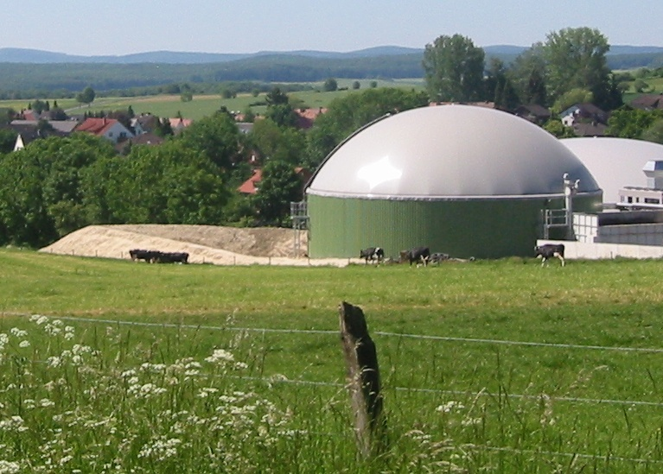
Wesentliche Gefährdungen für die Umwelt

Slide 24
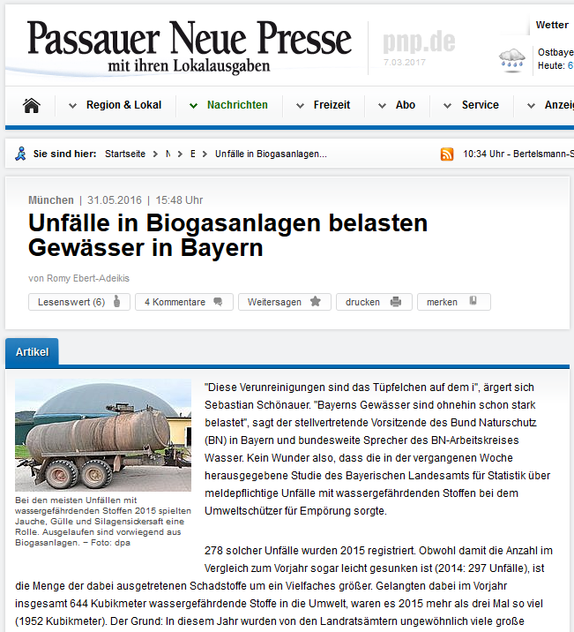
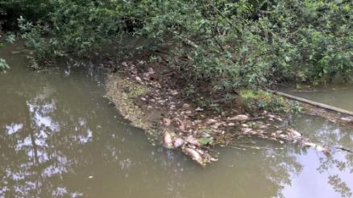
Wesentliche Gefährdungen für die Umwelt
Neben den Gefährdungen für den Menschen sind immer auch die Umweltgefährdungen zu betrachten!
Emissionen von Biogas in die Atmosphäre
Eintrag von biologischen Stoffen in die Umwelt (z.B. auslaufendes Gärsubstrat oder Gärprodukt)
Eintrag von Gefahrstoffen in die Umwelt (z.B. Motoröl, Zusatz- und Hilfsstoffe, etc.)
Die politische Unterstützung der Biogasbranche über das EEG ist abhängig von dem Beitrag, den wir zum Umwelt- und Klimaschutz leisten.
Jegliche Belastung der Umwelt entzieht unserer Branche die Daseinsberechtigung und erschwert politische Diskussionen zur Weiterentwicklung der Biogasbranche massiv!
Unfallbeispiel Freisetzung von Gärsubstrat:
"Gestank im ganzen Dorf": 6,5 Millionen Liter Gärrest laufen weiter aus | MDR.DE
Quelle: Biogas Safety First! Guidelines for the safe use of Biogas Technology; Fachverband Biogas e.V.

Slide 25

Wichtig zu wissen!!
Alle genannten Gefährdungen sind in der Gefährdungsbeurteilung zu berücksichtigen und zu bewerten! Weiter sind entsprechende Schutzmaßnahmen abzuleiten und deren Wirksamkeit zu überprüfen!
Gemäß Betriebssicherheits- und Gefahrstoffverordnung kann es sich bereits um eine Ordnungswidrigkeit handeln, wenn keine GBU für die durchzuführende Tätigkeit vorliegt bzw. diese nicht aktuell gehalten wird!
Für gefährliche Tätigkeiten ist immer eine anlassbezogene Gefährdungsbeurteilung mit dem Betreiber der Biogasanlage abzustimmen!
Die Gefährdungsbeurteilung ist immer zu dokumentieren!
➔ In den folgenden Präsentationen werden die einzelnen Gefährdungen näher beleuchtet und entsprechende Schutzmaßnahmen aufgezeigt!

Slide 26
Vielen Dank für Ihre Aufmerksamkeit!

